Slide 1
화면 설계서 과제명
2022.12.00

Slide 2
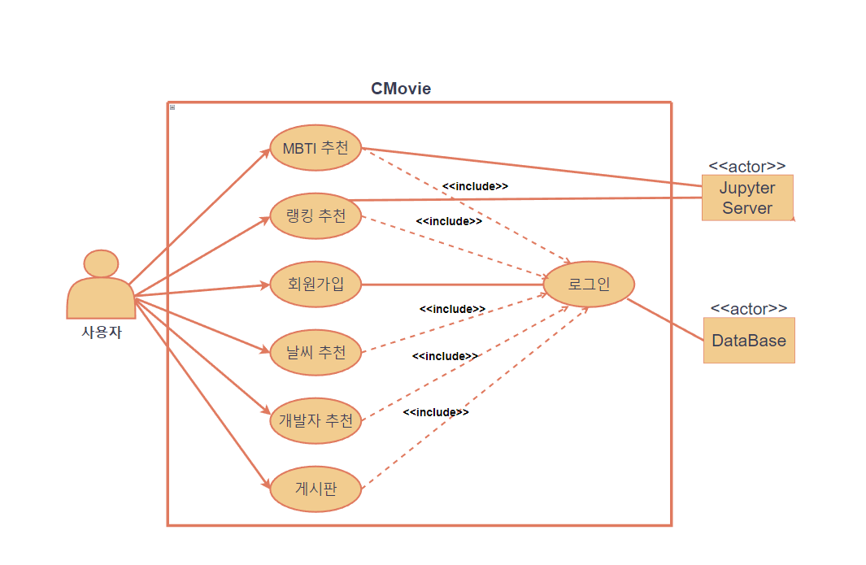
서비스 흐름도

Slide 3
메뉴구성
Confidential
Menu Structure
AI Project
로그인
MBTI 추천
Weather 추천
회원가입
영화 추천
현재 위치 정보
현재 온도
현재 날씨
개발자 추천
Ranking 추천
게시판
영화 추천
영화 추천
생성
리스트

Slide 4
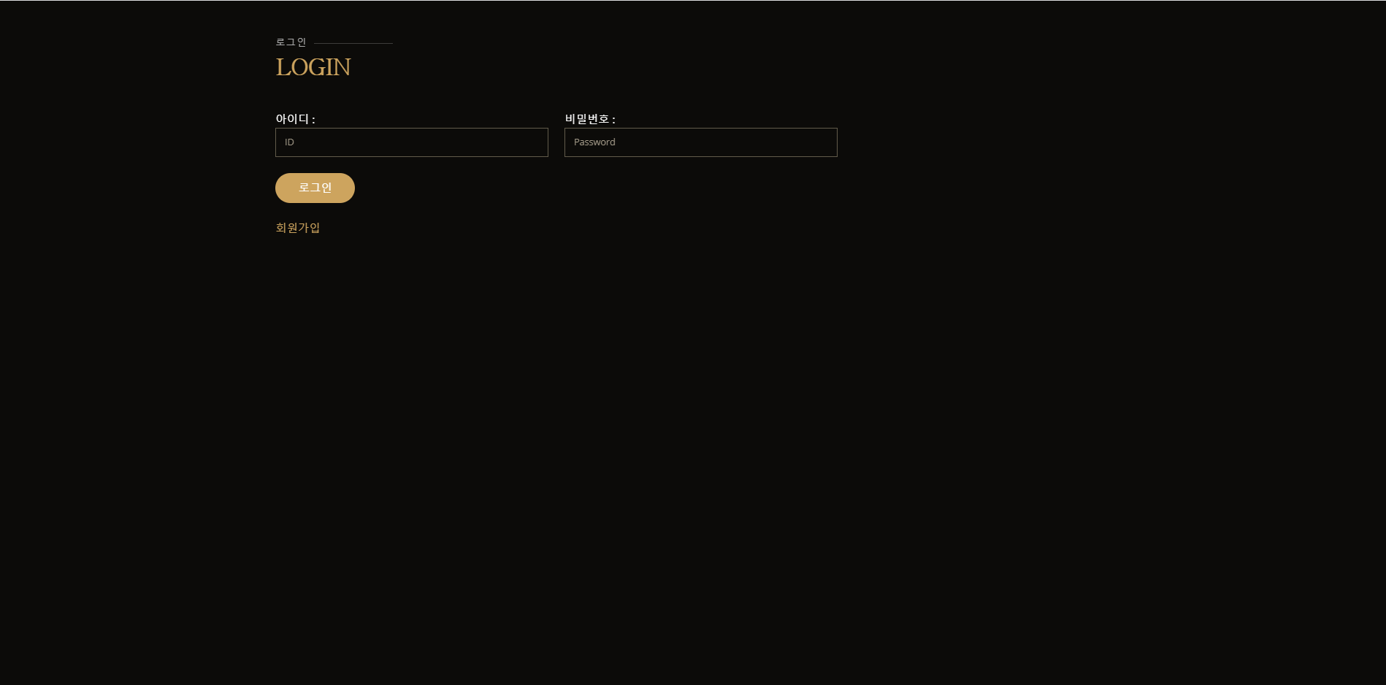
머신모닝
로그인
1
2022.12.26
프로젝트 첫 페이지인 로그인 화면이다
회원가입 버튼으로 회원페이지로 이동가능하다.
1
2
3
4
1 | 로그인 아이디 입력칸
2 | 로그인 비밀번호 입력칸
3 | 1,2번 입력 후 로그인 버튼누를시 메인페이지로 이동
4 | 사용자에게 서비스 제공을 위해 회원가입 버튼통하여 회원가입을 해야한다.
5

Slide 5
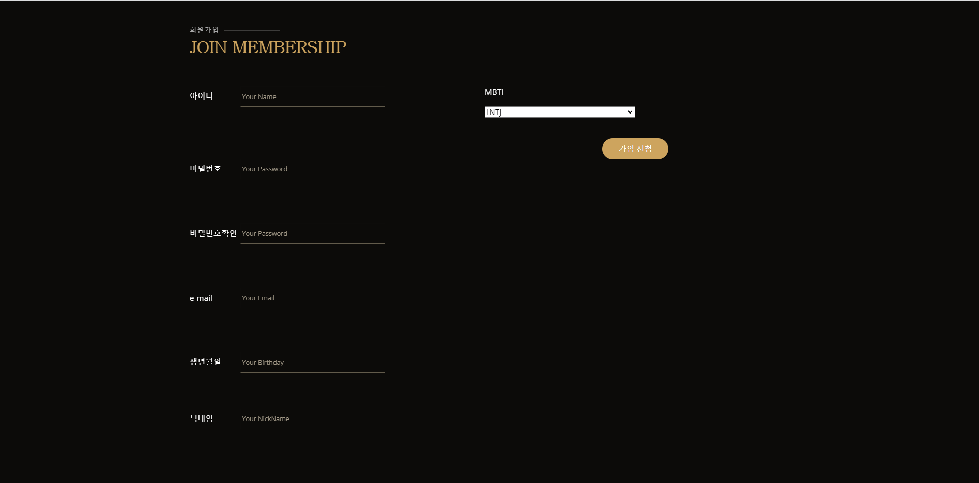
머신모닝
회원가입
2
2022.12.26
로그인 페이지에서 회원가입 버튼을 누르면 해당 페이지가 나타난다
사이트에서 요구하는 사용자의 정보들을 입력한후 가입신청을 하면 된다.
1
2
3
1 | 사용자의 정보를 입력
2 | 사용자가 본인의 MBTI를 골라서 선택
3 | 가입 신청을 누르면 로그인 페이지로 이동
4
5

Slide 6
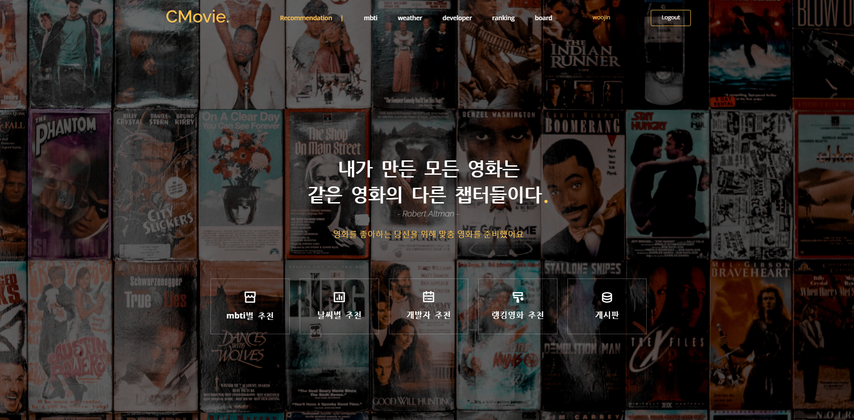
머신모닝
메인 페이지
3
2022.12.26
회원가입 이후 로그인 을 하면 프로젝트 메인 페이지로 이동된다.
해당페이지 네비게이션 바에서 MBTI,날씨,개발자,랭킹 별 추천들을 서비스 제공 받을 수 있다.
Board 버튼을 누르면 게시판 페이지로 이동한다.
Logout 버튼 클릭 시 첫번쨰 페이지인 로그인 페이지로 이동한다.
1
2
1 | 네이게이션 바를 통하여 사용자가 서비스를 고를수 있다
2 | LOGOUT 버튼을 통하여 로그아웃 할 수 있다.
3
4
5

Slide 7
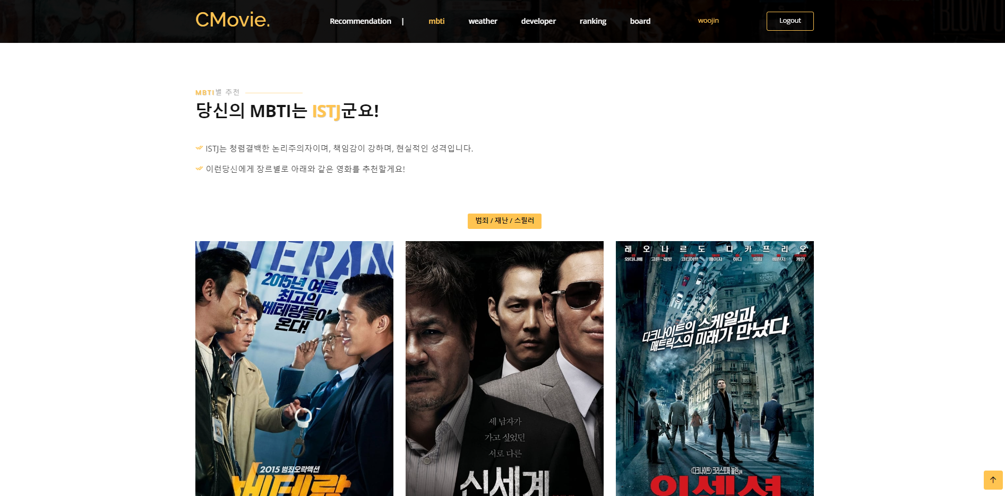
머신모닝
Mbti 추천
4
2022.12.26
페이지 상단 네비게이션 바 mbti 누르거나 휠로 페이지를 내릴시 해당섹션으로 이동한다.
회원가입을 통한 사용자의 mbti 정보를 토대로 영화를 추천한다.
1
2
3
1 | 페이지 상단 mbti 버튼을 누를시mbti 추천섹션으로 이동
2 | 회원가입 때 기입한 mbti 와 같은 글과 그 mbti 의 설명이 나온다.
3 | 영화추천
4
5

Slide 8
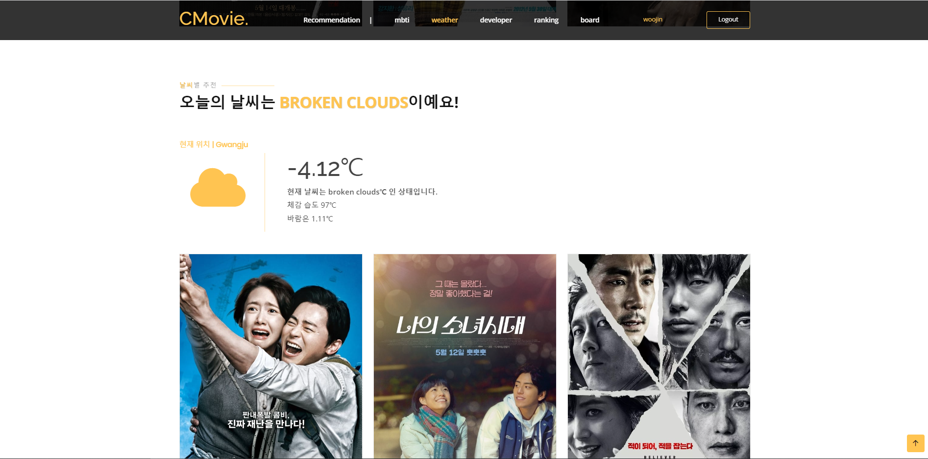
머신모닝
날씨 추천
5
2022.12.26
페이지 상단 네비게이션 바 weather 누르거나 휠로 페이지를 내릴시 해당섹션으로 이동한다
로그인 후 메인페이지로 이동되면 사용자의 위치정보수집 동의 창이 뜨는데 수락을 누를시 사용자의 위치를 토대로 날씨 정보 및 영화추천을 해준다.
1
2
3
1 | Weather 버튼을 클릭시 날씨 영화페이지로 이동
2 | 사용자의 위치기반 동의를 받아 날씨정보를 제공
3 | 영화추천
4
5

Slide 9
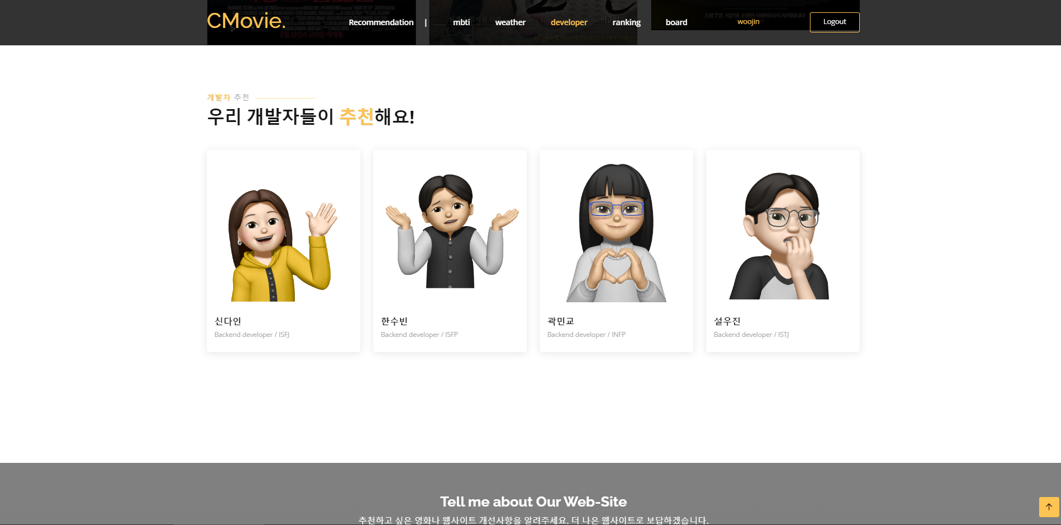
머신모닝
개발자 추천
6
2022.12.26
페이지 상단 네비게이션 바 developer 누르거나 휠로 페이지를 내릴시 해당섹션으로 이동한다
프로젝트에 참여한 개발자들의 MBTI 정보를 확인할수있으며 미모티콘 클릭시 해당하는 개발자의 영화추천을 3개를 모달창으로 보여준다.
1
2
1 | Developer 버튼 클릭시 개발자 추천으로 이동
2 | 개발자의 MBTI 정보와 미모티콘 클릭시 모달창으로 3개 추천
3
4
5

Slide 10
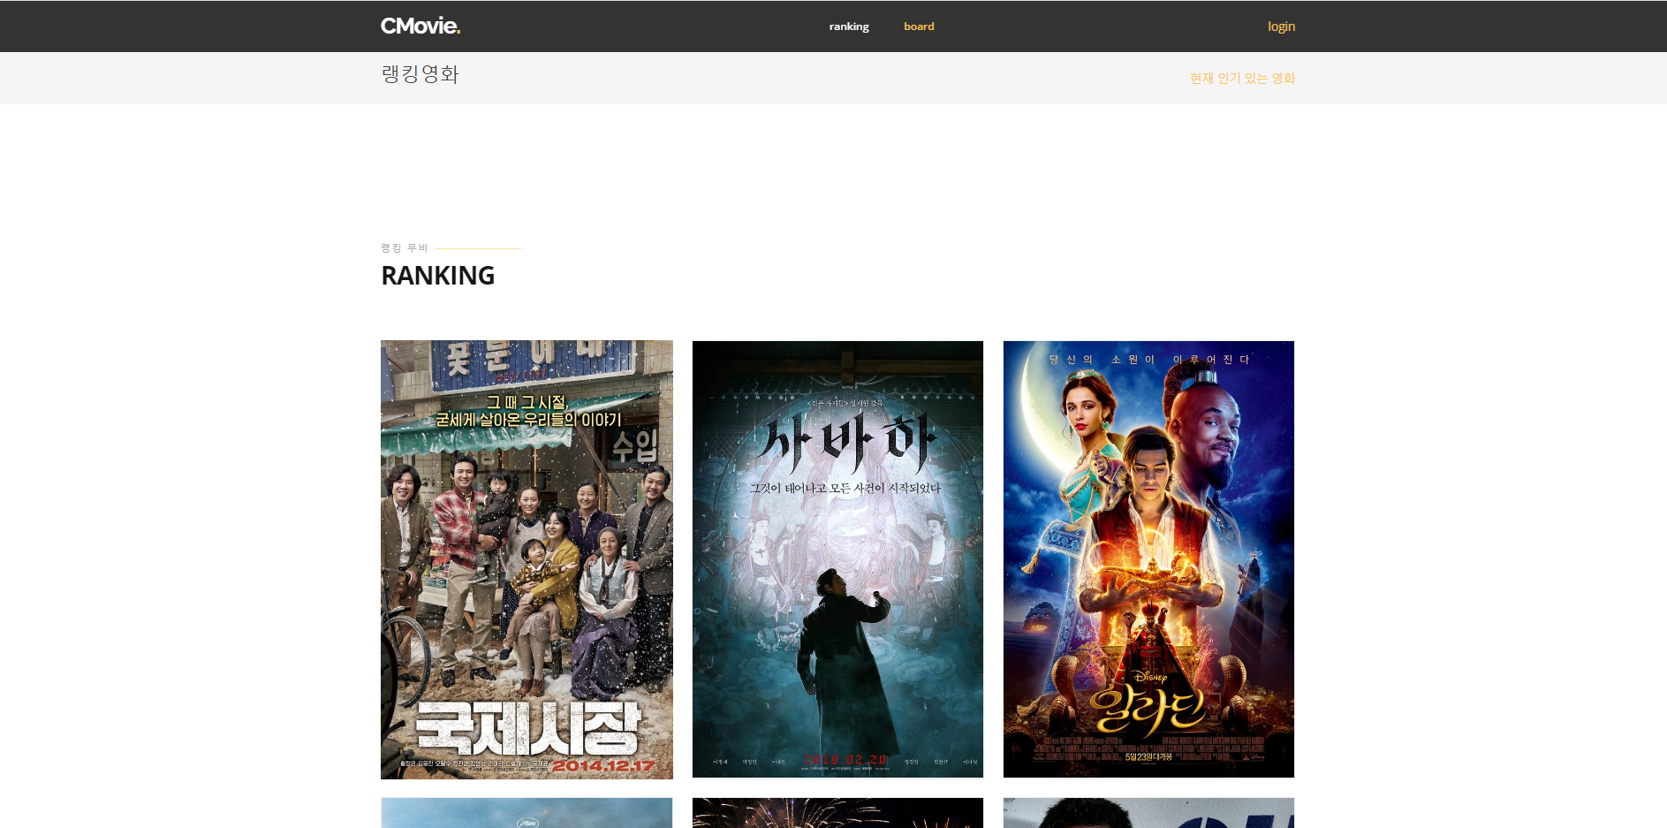
머신모닝
Ranking 추천
7
2022.12.26
페이지 상단 네비게이션 바 ranking 을 누르면 랭킹영화 서브페이지로 이동한다.
랭킹점수 높은순으로 영화를 추천한다.
1
2
1 | 메인 페이지 상단에 Ranking 버튼을 누르면 랭킹영화 추천 페이지로 이동
2 | 랭킹점수가 높은순으로 추천
3
4
5

Slide 11
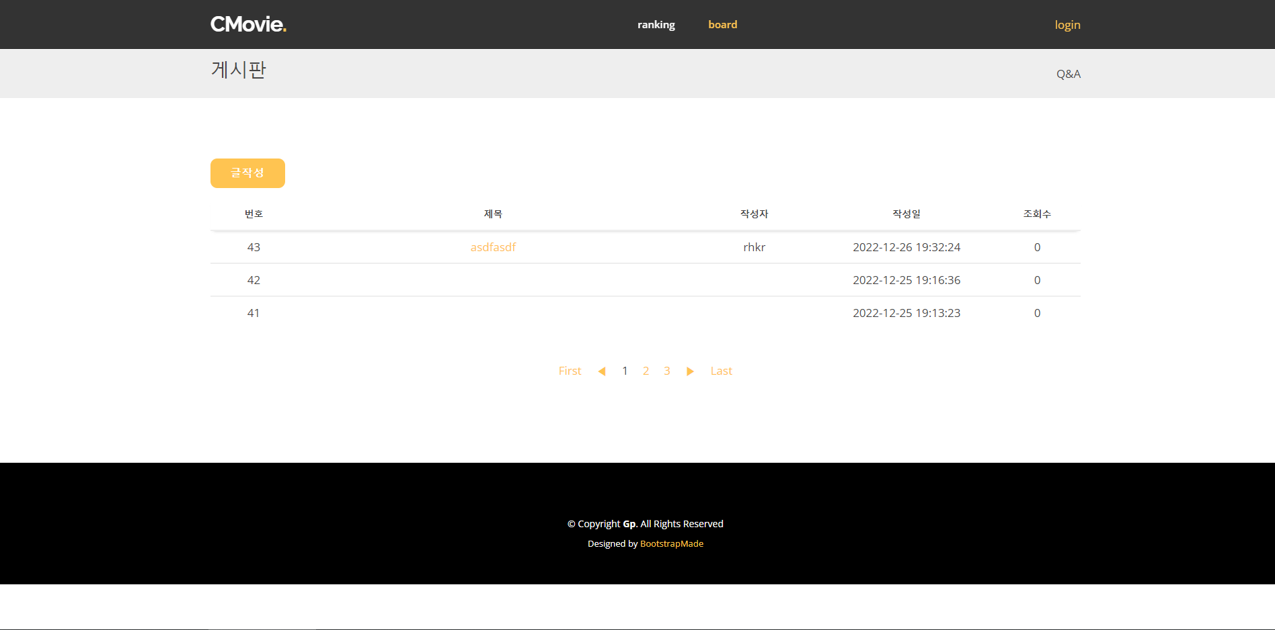
머신모닝
게시판
8
2022.12.26
페이지 상단 네비게이션 바 board 버튼을 누를시 해당 페이지로 이동
글작성을 통하여 게시글 작성이 가능하다.
1
2
1 | Board 버튼을 클릭 시 게시판 페이지로 이동
2 | 글작성 버튼을 통하여 게시글 작성 가능
3
4
5

